Slide 1
第19讲 函数y＝Asin(ωx＋φ)的图像及三角函数模型的简单应用

Slide 2
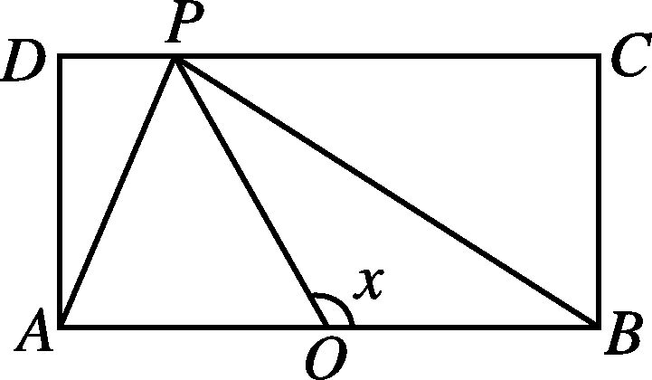
真题再现

Slide 8
—— 知识聚焦 ——

Slide 10
—— 正本清源 ——
► 链接教材

Slide 14
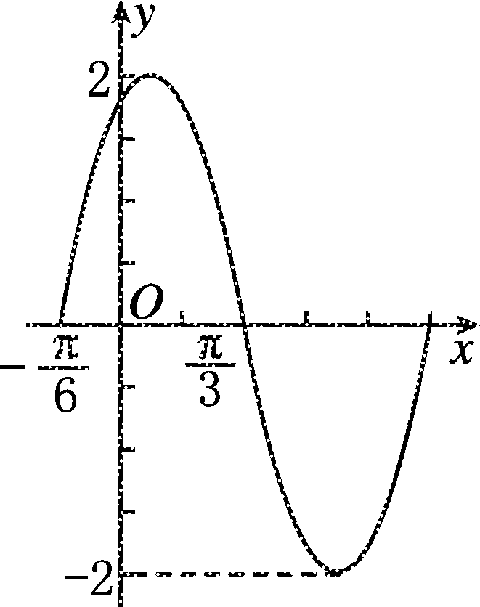

Slide 16
探究点一 函数y＝Asin(ωx＋φ)的图像变换

Slide 21
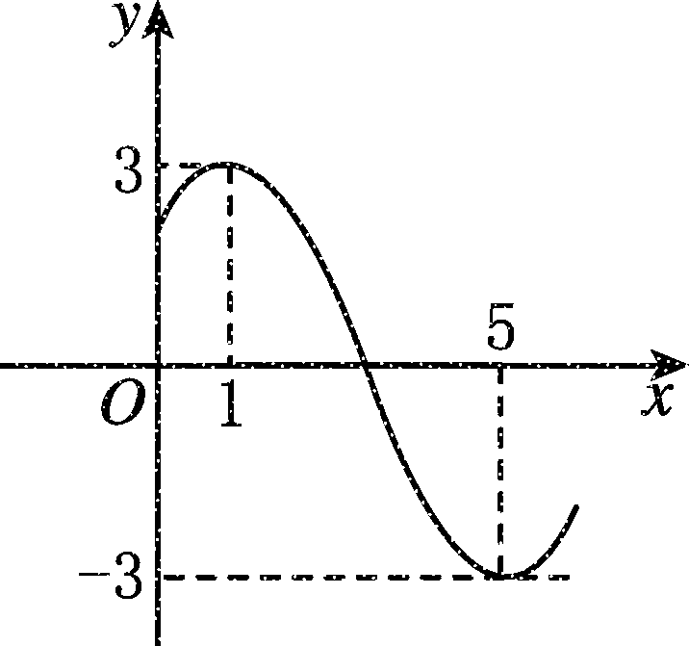
探究点二 函数y＝Asin(ωx＋φ)的图像与解析式

Slide 22
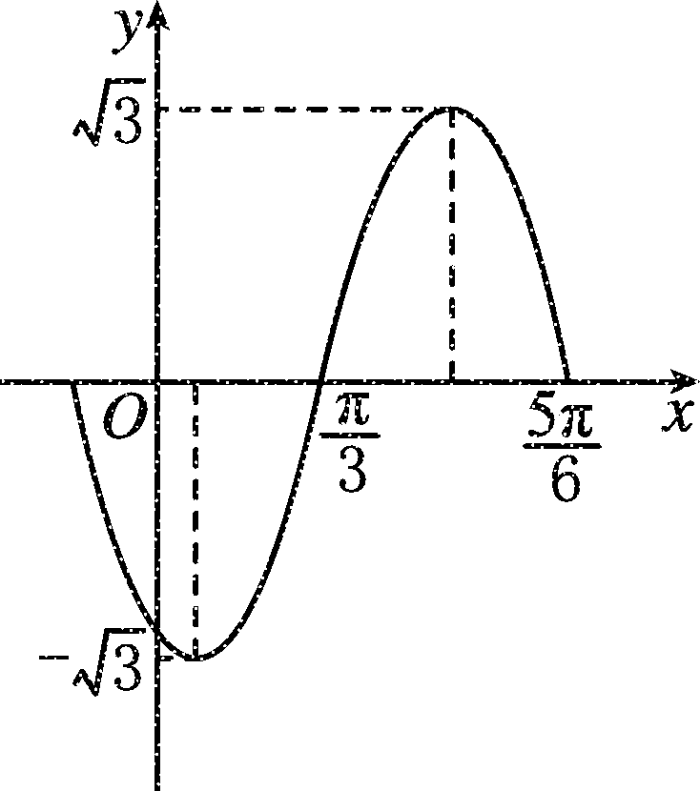

Slide 24
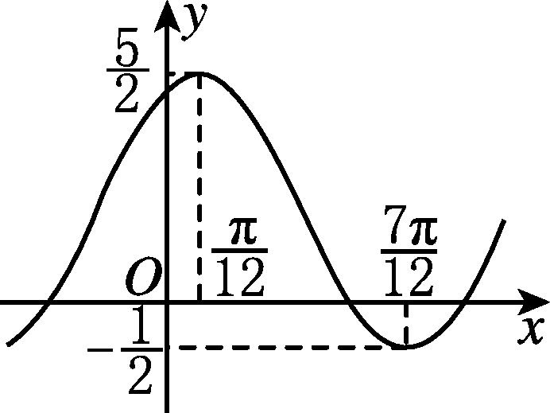

Slide 25
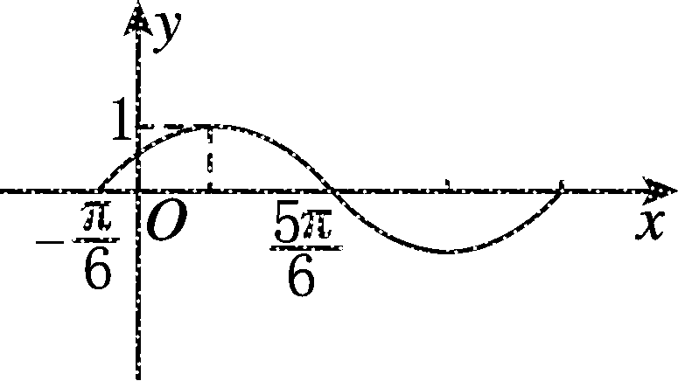
探究点三 函数y＝Asin(ωx＋φ)的图像与性质

Slide 28
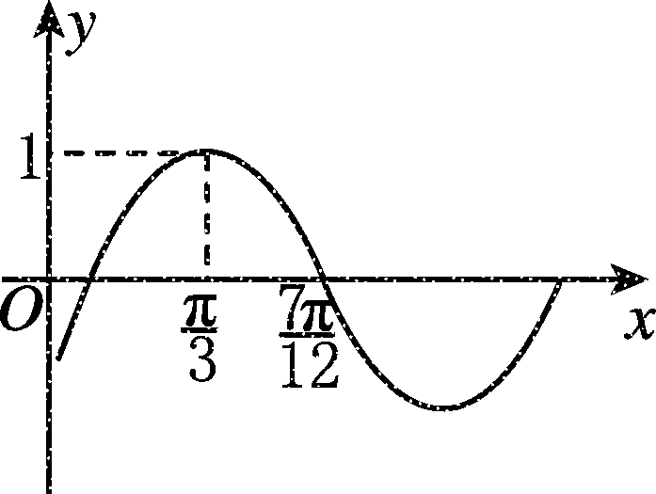

Slide 29
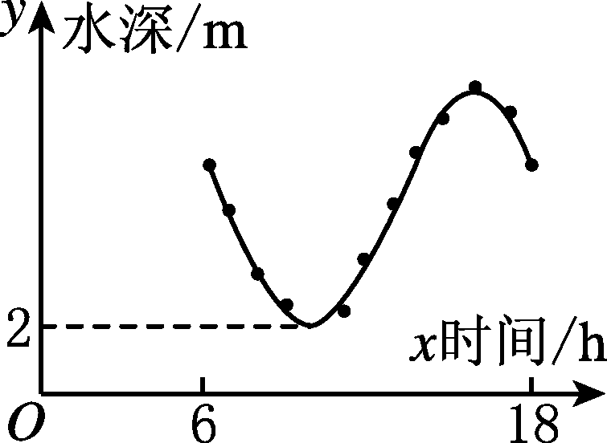
探究点四 三角函数模型的简单应用

Slide 30
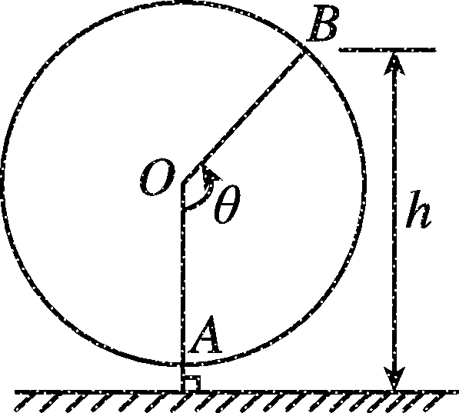

Slide 31
解题模版 3.三角函数解答题的解题步骤

